Slide 2
Más seguridad = mayor competitividad

Slide 4
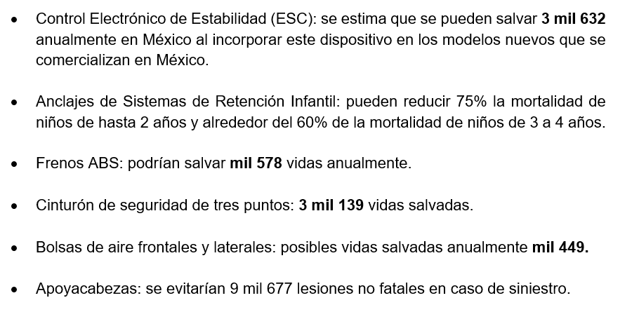
¿De qué hablamos cuando hablamos de vidas que salvan los dispositivos de seguridad vehicular en México?

Slide 5
El Laboratorio de Investigación en Transporte del Reino Unido (TRL, por sus siglas en inglés), estima que con la aplicación y el cumplimiento obligatorio del Control Electrónico de Estabilidad (ESC), el estándar de protección a peatones y el sistema de Frenado Autónomo de Emergencia (AEB), se podrían evitar más de 3 mil 600 muertes de peatones, ciclistas y ocupantes de auto en México.
Al introducir tecnología de seguridad vehicular, se podrían salvar
5 mil 627 vidas en México.
Laboratorio de Investigación en Transporte del Reino Unido (TRL), El potencial de los estándares de seguridad vehicular para prevenir muertes y lesiones en Argentina, Brasil, Chile y México, actualización de 2018: https://elpoderdelconsumidor.org/wp-content/uploads/2019/06/d-trl-report-spanish-resumen.pdf
Ibidem.
Banco Interamericano de Desarrollo (BID) y Programa de Evaluación de Vehículos Nuevos para América Latina y el Caribe (Latin NCAP), Mejora de los estándares de seguridad de los vehículos en América Latina y el Caribe a través de la adopción de Reglamentos ONU y sistemas de información al consumidor. Informe final del Proyecto Bien Público Regional (BPR), 2019: https://elpoderdelconsumidor.org/wp-content/uploads/2020/01/d-2001-bid-presentacion-bpr-mx-v2.pdf
Ibidem.

Slide 7
¿Por qué es importante el tema?
Los siniestros viales son la segunda causa de muerte en niños y jóvenes mexicanos de entre 5 a 14 años de edad. En el grupo de edad de 16 a 34 años, es la segunda causa de muerte, tan sólo después de la violencia.
En México al año pierden la vida más de 16 mil personas en hechos de tránsito y más de 134 mil personas resultan lesionadas, de las cuales 40 mil adquieren algún tipo de discapacidad para el resto de sus vidas.
Estas cifras trágicas nos cuestan a los mexicanos entre 1.8% y 3.5% del PIB.
Fuente: Perfiles de la Seguridad Vial, México, 2015, Secretariado Técnico del Consejo Nacional para la Prevención de Accidentes, México, 2017.
IDB. The Costs of Road Injuries in Latin America 2013. 2013

Slide 8
Documentos clave
Década de Acción emitida por la ONU para lograr el cumplimiento de los 17 Objetivos de Desarrollo Sostenible de la Agenda 2030 sobre el Desarrollo Sostenible en el mundo, cuyo tercer Objetivo Salud y bienestar incluye específicamente reducir a la mitad el número de muertes y lesiones causadas por accidentes de tráfico en el mundo.
Resolución 74/299, de la ONU aprobada por la Asamblea General el 31 de agosto de 2020 Mejoramiento de la seguridad vial en el mundo, entre otros resolutivos, llama a fortalecer las alianzas multisectoriales necesarias entre los sectores empresarial, público, académico y social, destacando e incluyendo a las sociedades nacionales de la Cruz Roja y a la Media Luna Roja, para lograr reducir las muertes y lesiones por accidentes de tráfico en el mundo .
Fuentes: ONU, Objetivos de Desarrollo sostenible, https://www.un.org/sustainabledevelopment/es/development-agenda/, consultado en agosto de 2022.
ONU, Resoluciones del 74° Período de Sesiones, https://www.un.org/es/ga/74/resolutions.shtml, consultado en agosto de 2022. Documento en línea:
https://documents-dds-ny.un.org/doc/UNDOC/GEN/N20/226/34/PDF/N2022634.pdf?OpenElement

Slide 9
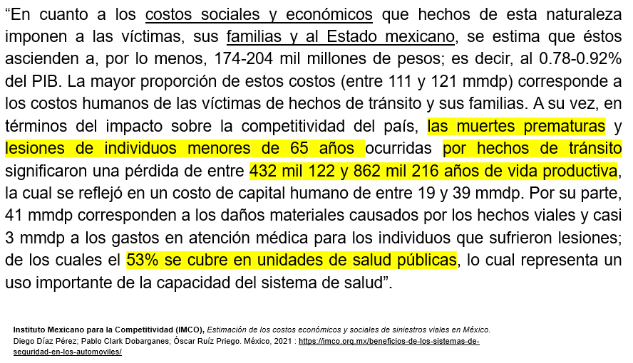
En cifras laborales….

Slide 11
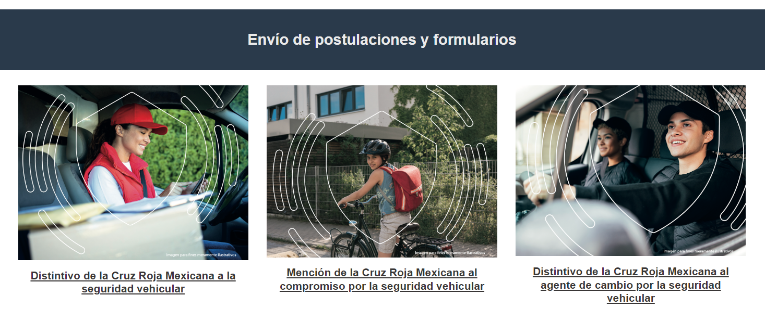

Slide 12
Alianzas estratégicas del Acuerdo

Slide 13
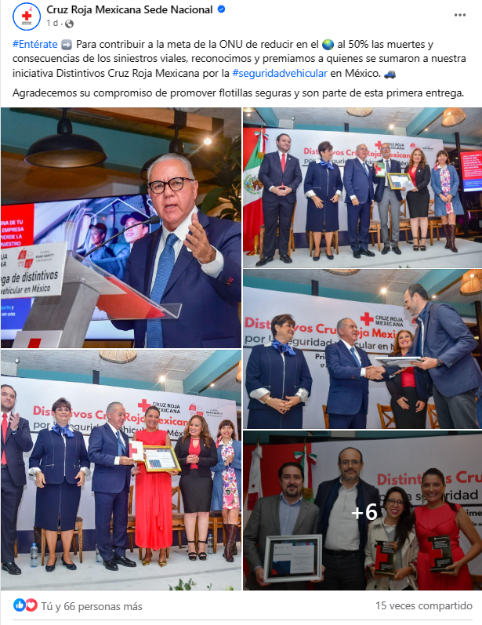
Ganadores Distintivos CRM por la seguridad vehicular 2023

Slide 14
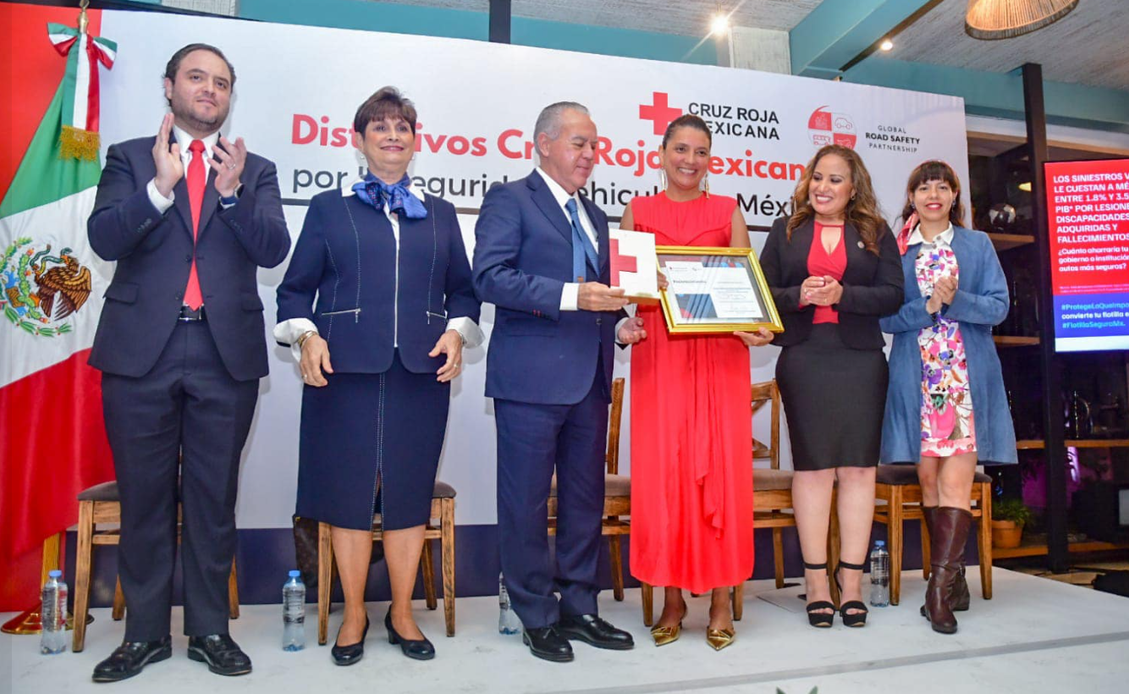
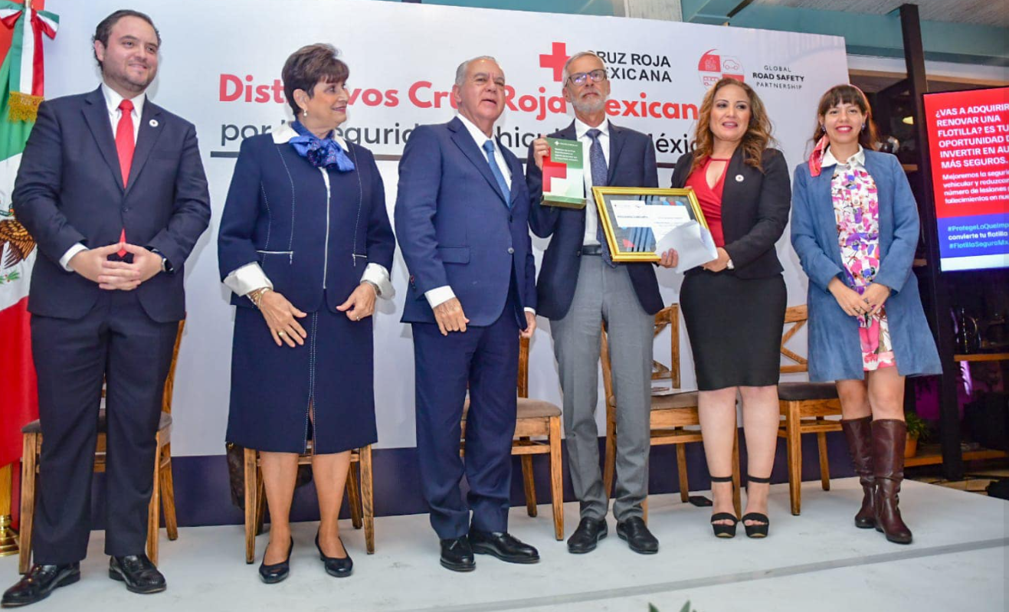
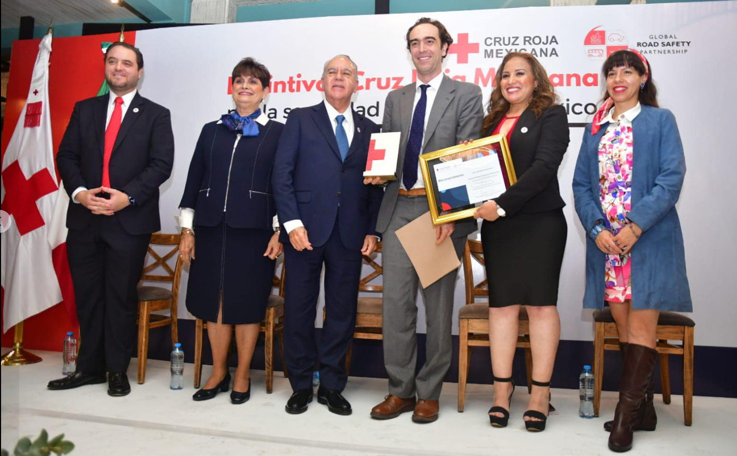
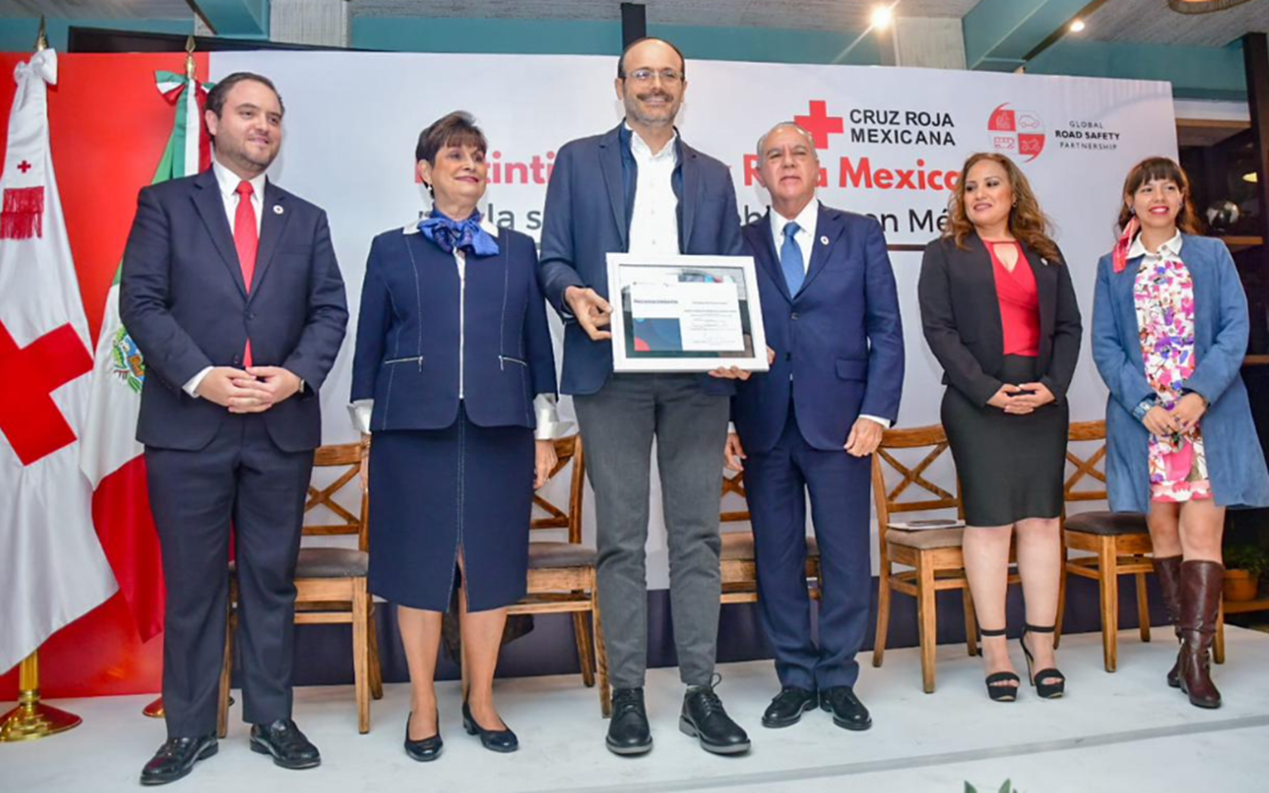
Ganadores Distintivos CRM por la seguridad vehicular 2023

Slide 15
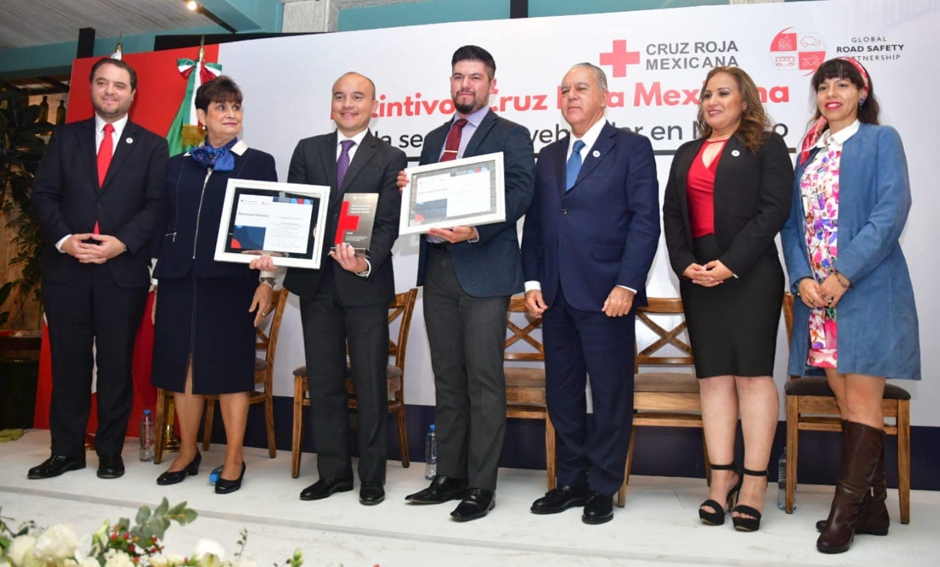
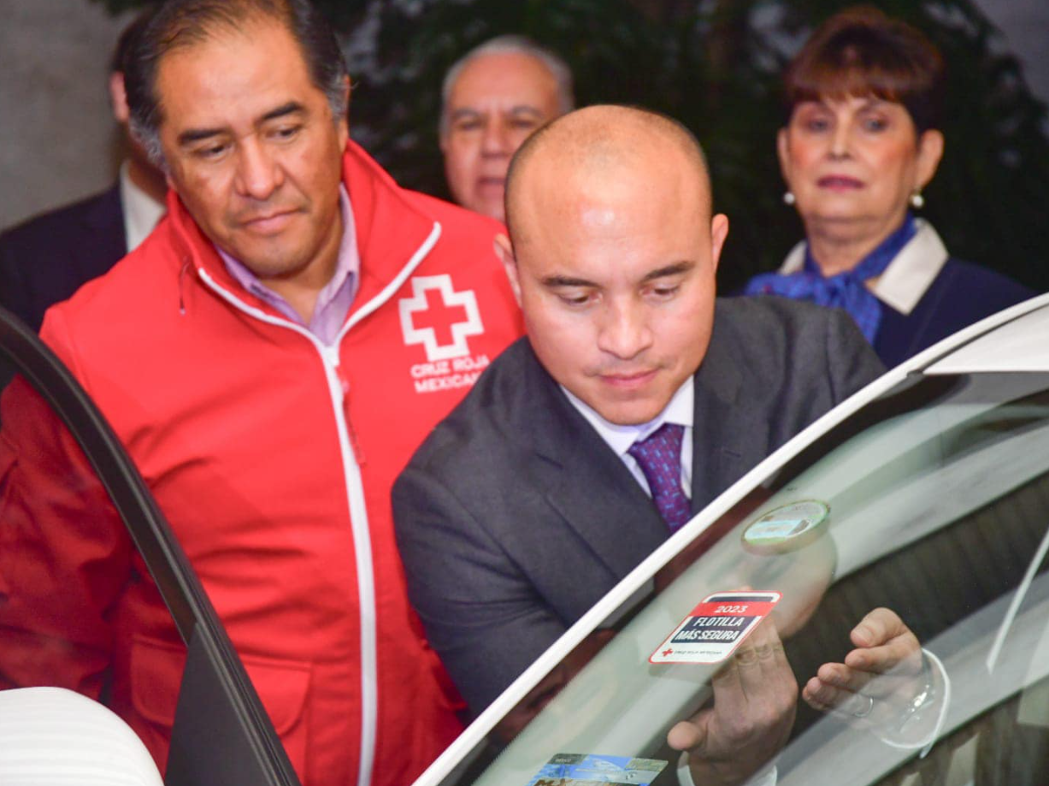
Ganadores Distintivos CRM por la seguridad vehicular 2023

Slide 16
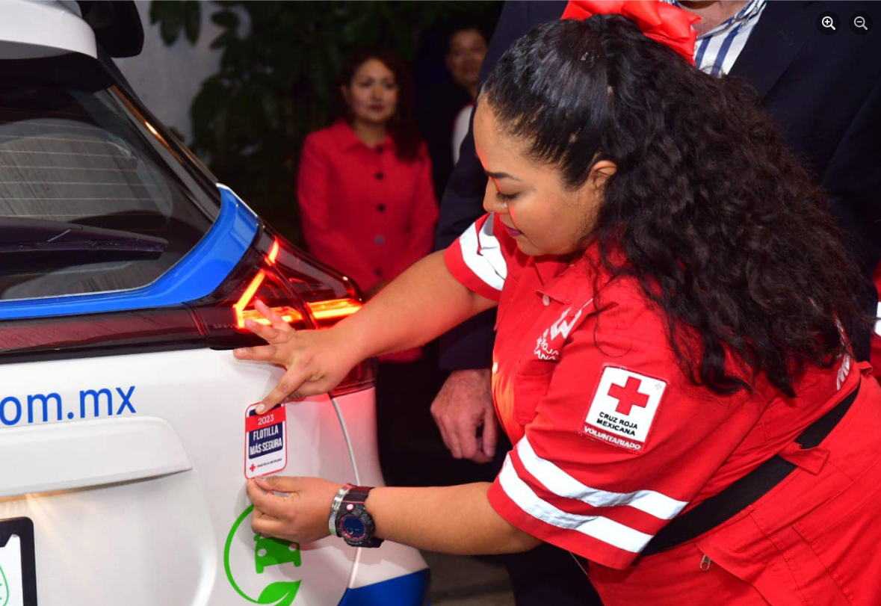
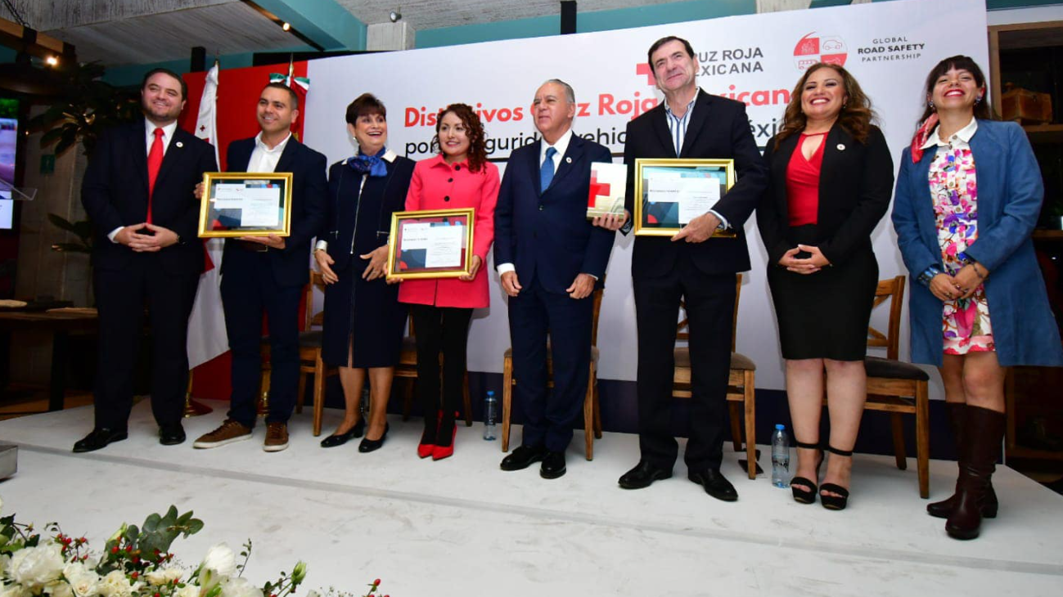
Ganadores Distintivos CRM por la seguridad vehicular 2023

Slide 19
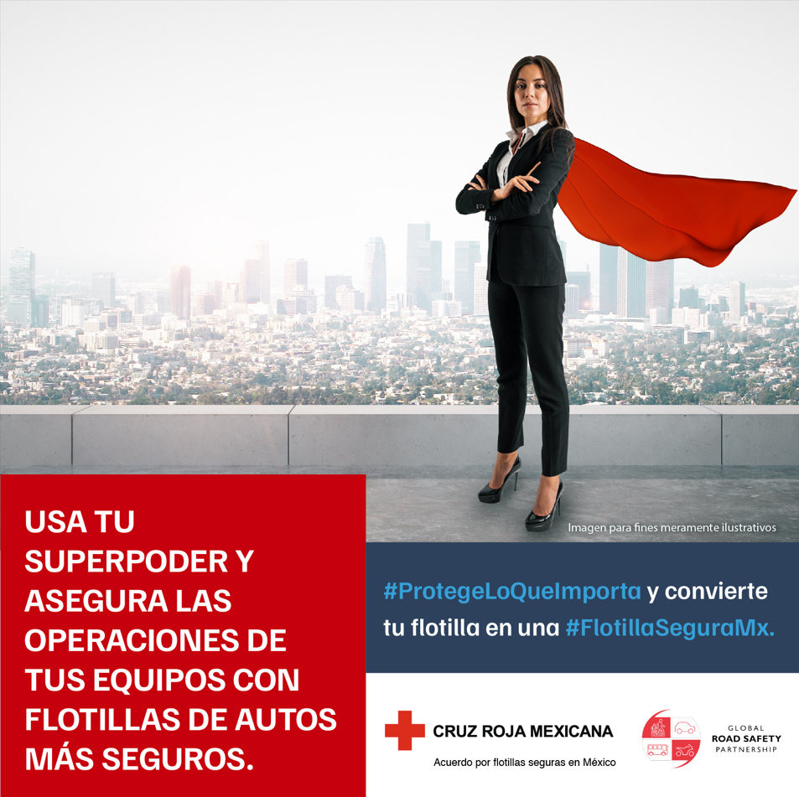

Slide 20
jcamacho@cruzrojamexicana.org.mx

Slide 21
SEDE NACIONAL
Juan Luis Vives No. 200-2, Col. Los Morales Polanco Miguel Hidalgo C.P. 11510, Ciudad de México Conmutador + 55 1084 9000 www.cruzrojamexicana.org.mx
jcamacho@cruzrojamexicana.org.mx

